Slide 1
随机化算法

Slide 2
定义：在算法中引入随机因素, 即通过随机数选择算法的下一步操作。
特点：简单、快速
一种平衡：随机算法可以理解为在时间、空间和随机三大计算资源中的平衡
<number> of 158

Slide 3
计算机产生随机数的方法
d₀=d
d_{n}=bd_{n-1}+c
a_{n}= d_{n} % 65536
<number> of 158

Slide 4
常见的四类随机算法：
1、数值概率算法：用于数值问题的求解
2、Sherwood算法一定能得到问题的正确解
<number> of 158

Slide 5
常见的四类随机算法：
3、Las Vegas算法或者得到正确的解，或者得不到解。
4、Monte Carlo算法一定能得到解，但是得到的解可能不正确，然而这种概率是小的且有界的。
<number> of 158

Slide 6
数值概率算法

Slide 7
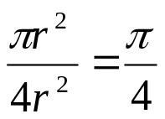
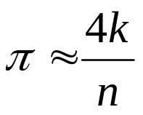
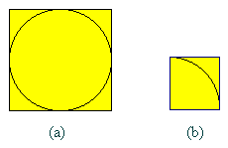
用随机投点法计算π值
设有一半径为r的圆及其外切四边形。向该正方形随机地投掷n个点。设落入圆内的点数为k。由于所投入的点在正方形上均匀分布，因而所投入的点落入圆内的概率为 。所以当n足够大
时，k与n之比就逼近这一概率。从而 。
public static double darts(int n)
{ // 用随机投点法计算π值
int k=0;
for (int i=1;i <=n;i++) {
double x=dart.fRandom();
double y=dart.fRandom();
if ((x*x+y*y)<=1) k++;
}
return 4*k/(double)n;
}
<number> of 158

Slide 8
举例: Quick Sort
传统的快排序算法
-总是取第一个元素作为划分元；
-算法的最坏运行时间是O(n²) ，平均时间是O(nlogn) ；
-因此存在一些输入实例，使得算法达到最长运行时间，如：降序的序列；
随机快排序算法
-随机选择一个元素作为划分元；
-任何一个输入的期望时间是O(nlogn)；
-是一个舍伍德算法；
<number> of 158

Slide 9
举例: 八后问题
对于大部分解，八后的位置并不具有系统性
-因此可以随机地把它们放在连续的行上，只要注意不要互相威胁。
但是可能会失败。解决方案：
随机+回溯
<number> of 158

Slide 10
主元素问题
设T[1…n]是一个含有n个元素的数组。当|{i|{T[i]=x}}|>n/2时，称元素x为数组T的主元素。
majority(int t[],int n) {
随机产生整数i；
int x=t[i];
int k=0;
for(int j=1;j<=n;j++)
if(t[j]= =x) k++;
return (k>n/2); }
<number> of 158

Slide 11
主元素问题
majority2(int t[],int n) {
if (majority(t,n)) return true;
else return majority(t,n);
}
majority2返回true的概率是
p+(1-p)p=1-(1-p)²>3/4
<number> of 158

Slide 12
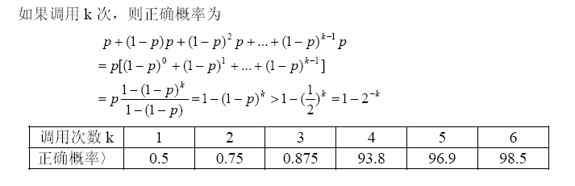
主元素问题
<number> of 158

Slide 13
主元素问题
设T[1:n]是一个含有n个元素的数组。当|{i|T[i]=x}|>n/2时，称元素x是数组T的主元素。
public static boolean majority(int[]t, int n)
{// 判定主元素的蒙特卡罗算法
rnd = new Random();
int i=rnd.random(n)+1;
int x=t[i]; // 随机选择数组元素
int k=0;
for (int j=1;j<=n;j++)
if (t[j]==x) k++;
return (k>n/2); // k>n/2 时t含有主元素
}
对于任何给定的ε>0，算法majorityMC重复调用⎡log(1/ε)⎤ 次算法majority。它是一个偏真蒙特卡罗算法，且其错误概率小于ε。算法majorityMC所需的计算时间显然是O(nlog(1/ ε))。
public static boolean majorityMC(int[]t, int n, double e)
{// 重复é ù次调用算法majority
int k= (int) Math.ceil(Math.log(1/e)/Math.log(2));
for (int i=1;i<=k;i++)
if (majority(t,n)) return true;
return false;
}
<number> of 158

Slide 14
素数测试
Wilson定理：对于给定的正整数n，判定n是一个素数的充要条件是(n-1)!≡ -1(mod n)。
费尔马小定理：如果p是一个素数，且0<a<p，则a^{p-1} ≡1 (mod p)。
二次探测定理：如果p是一个素数，且0<x<p，则方程x²≡1(mod p)的解为x=1，p-1。
private static int power(int a, int p, int n)
{// 计算 a^{p} mod n，并实施对n的二次探测
int x, result;
if (p==0) result=1;
else {
x=power(a,p/2,n); // 递归计算
result=(x*x)%n; // 二次探测
if ((result==1)&&(x!=1)&&(x!=n-1))
composite=true;
if ((p%2)==1) // p是奇数
result=(result*a)%n;
}
return result;}
public static boolean prime(int n)
{// 素数测试的蒙特卡罗算法
rnd = new Random();
int a, result;
composite=false;
a=rnd.random(n-3)+2;
result=power(a,n-1,n);
if (composite||(result!=1)) return false;
else return true;
}
算法prime是一个偏假3/4正确的蒙特卡罗算法。通过多次重复调用错误概率不超过(1/4)^{k}。这是一个很保守的估计，实际使用的效果要好得多。
<number> of 158

